Slide 1

Använd Lifecare SP för att kommunicera och skicka beställningar digitalt till vårdgrannar –istället för att skicka dem via fax, post eller leverera dem personligen…

Slide 2
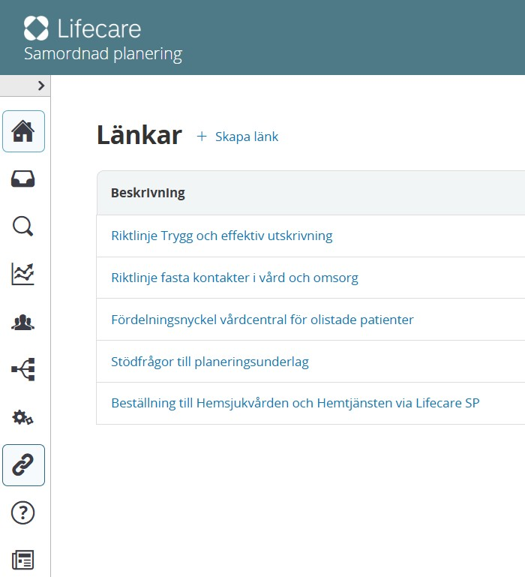


Beställningar via LCSP fr.o.m. 27/4
Öppna länkarna i Lifecare SP, välj ”Beställning till hemsjukvård och hemtjänst…”

Slide 3
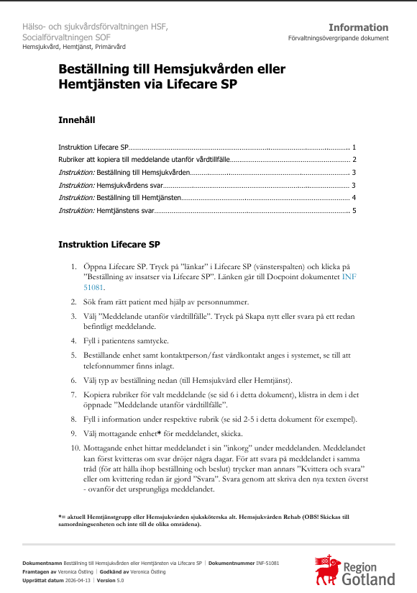
Här hittar du ett dokument som förklarar HUR du ska göra.
Dokumentet finns i Docpoint INF 51081

Slide 4
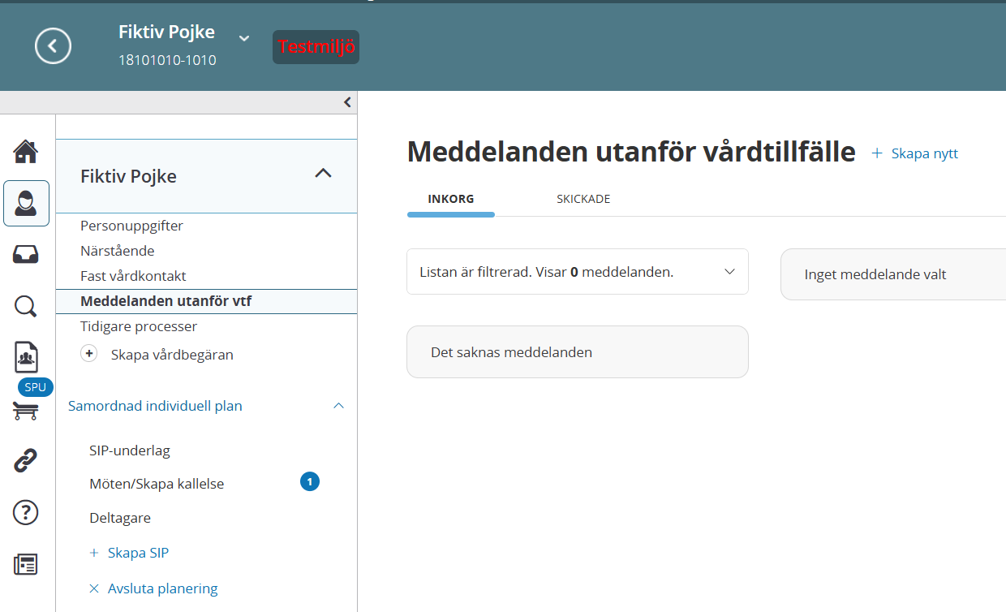


Börja med att knappa in patientens personnummer.
Välj sedan ”Meddelande utanför vårdtillfälle” och ”Skapa nytt” meddelande.

Slide 5
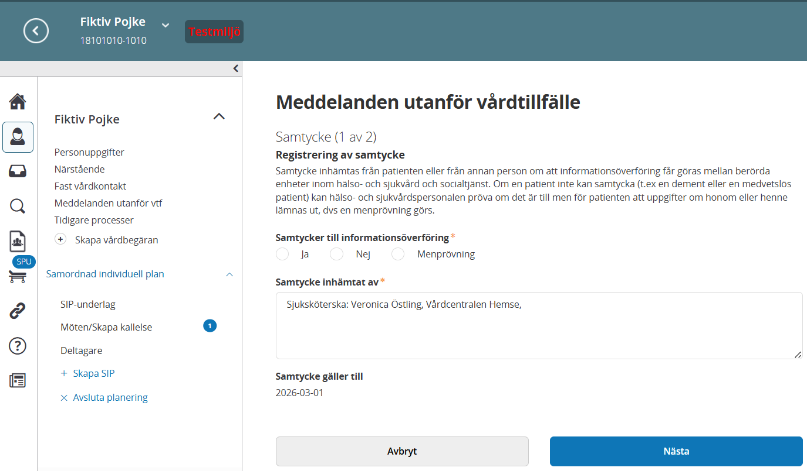
Fyll i samtycke och dina egna kontaktuppgifter

Slide 6
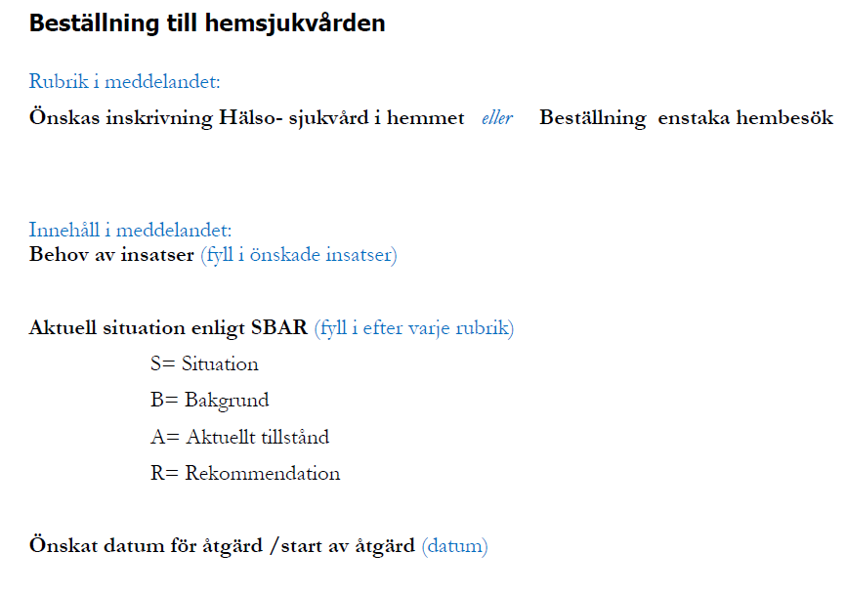
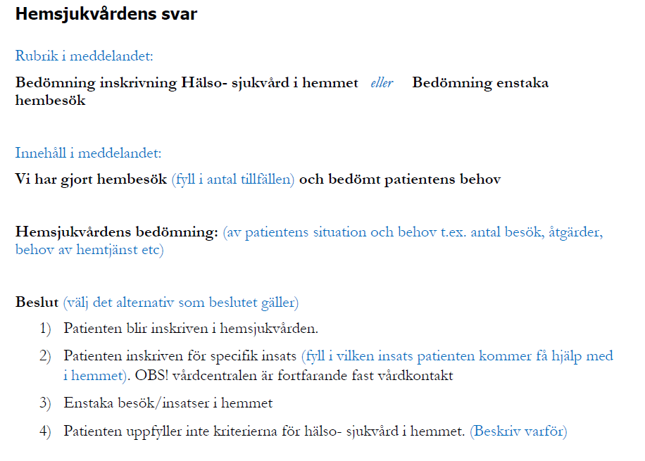
I rutinen finns rubriker att kopiera till ”meddelande utanför vårdtillfälle” Här finns också anvisningar vad som ska fyllas i efter varje rubrik

Slide 7
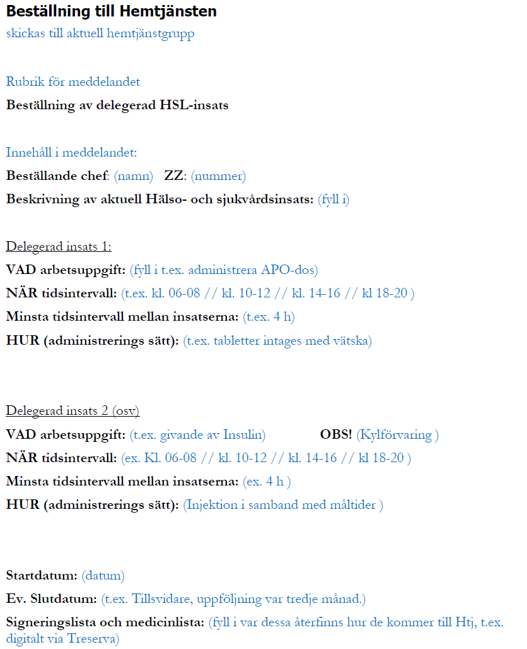
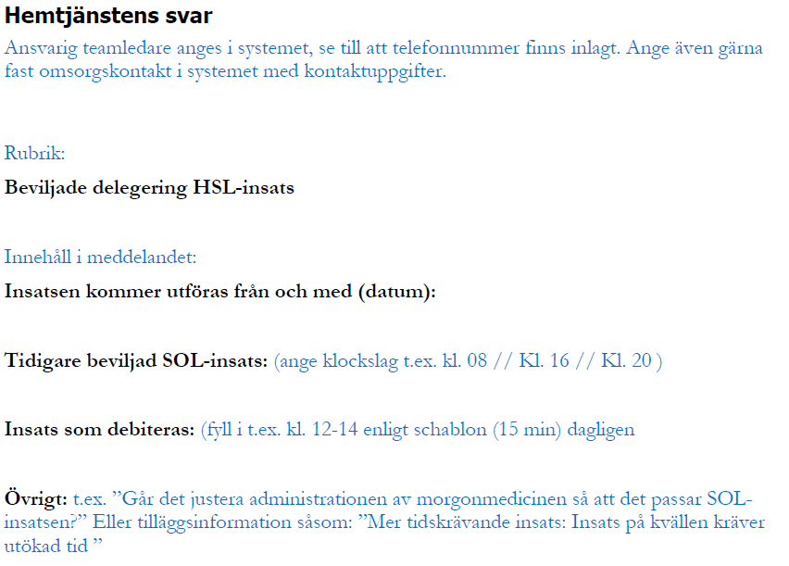

Slide 8
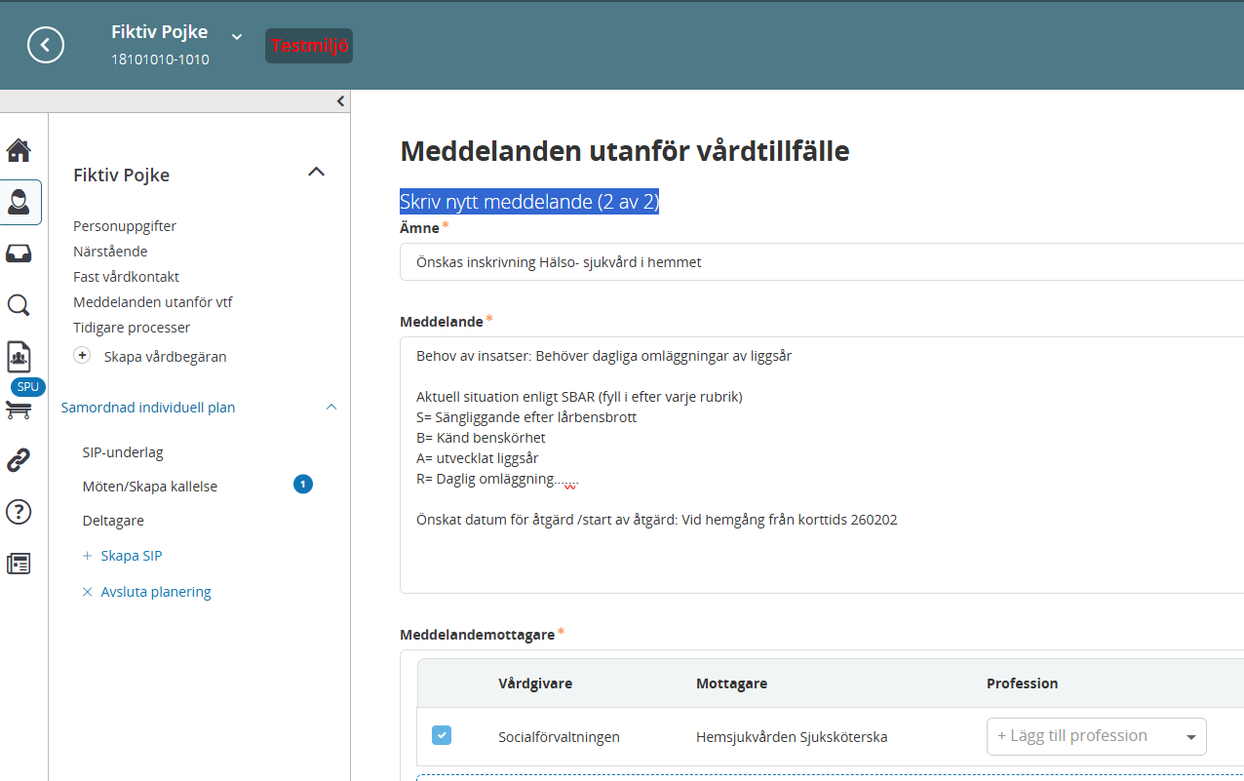
Kopiera rubrikerna i rutindokumentet, klistra in i meddelandet.
Fyll sedan i din egen info efter varje rubrik
Välj mottagare och skicka

Slide 9
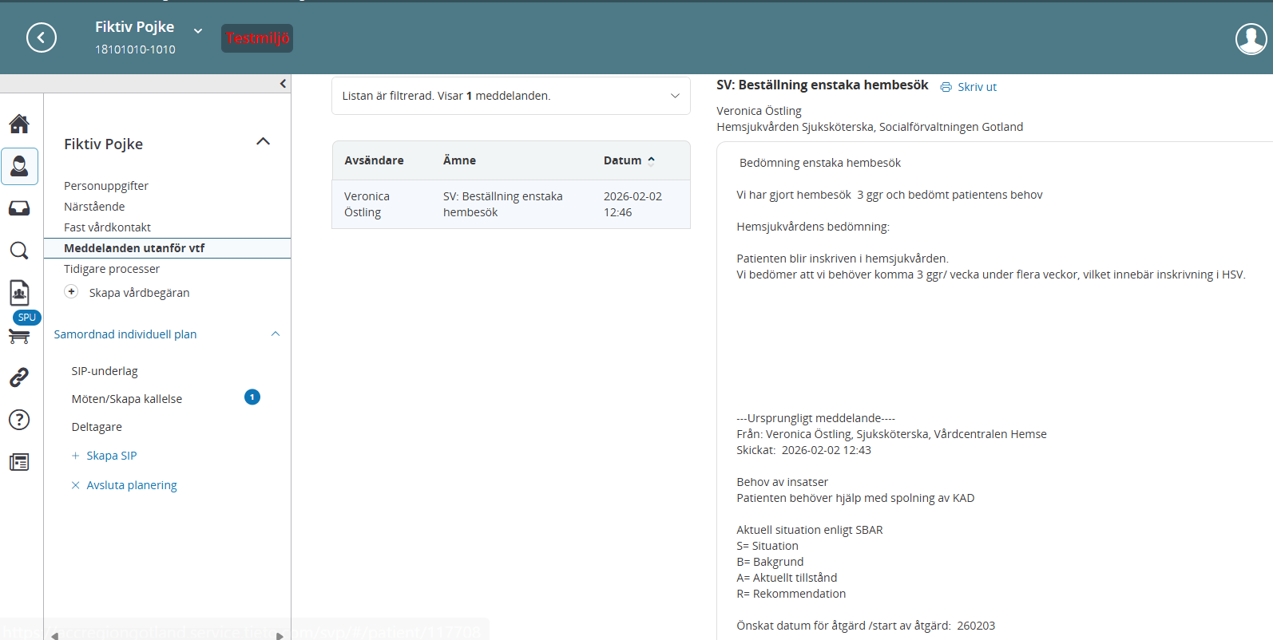


Svaret kommer i samma tråd. Du kan även ställa förtydligande frågor i tråden.
Allt som rör samma ärende skickas i en och samma tråd. Du kan lätt följa ärendet.

Slide 10
Dokumentera
Kom ihåg att Lifecare SP är en komminikationsplattform och inget journalsystem.
Dokumentera beställning och svar i det ordinarie verksamhetssystemet (TakeCare / Treserva).
För vårdcentralerna gäller även att lägga in beslutad in- eller utskrivning i Hemsjukvården i ListOn.

